Slide 1
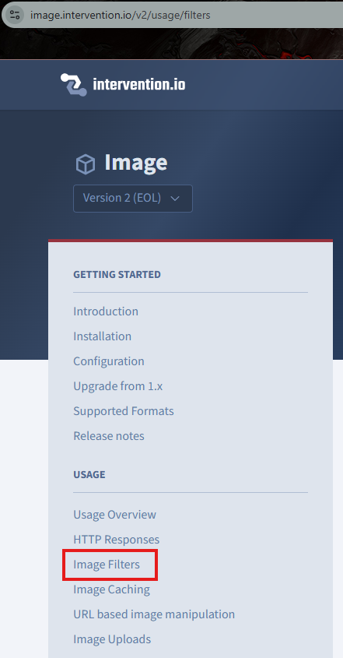
Bu dərs, şəkil (image) üzərində xüsusi emal (processing) əməliyyatlarını mərkəzləşdirmək və təkrar istifadə etmək üçün köməkçinin (helper -in) necə yazıldığını öyrənəcəyik.
✅ Əsas məqsəd kodun təmiz və modulyar olması
Laravel-də routes/web.php və ya controller daxilində uzun şəkil emal kodlarını yazmaq əvəzinə, bu əməliyyatları app/Helpers/ImageFilter.php faylına keçirməklə:
Kod oxunaqlı olur
Funksiya təkrar istifadə oluna bilir
Test yazmaq və dəyişiklik etmək daha asanlaşır
Biz indi, web.php faylında yazılan və şəkli filter etmək üçün istifadə edilən artıq kodları `app\Helpers\ImageFilter.php` adında helper yaradaraq bu faylın içinə yerləşdirəcəyik.
V3 versiyasında Filter üçün istifadə edilən bölməni tapmaq çətin ola bilər. Ancaq V2 versiyasında sol tərəfdə `Image Filters` deyilən bir yazı var. Bu səhifəyə keçərək kodları kopyala və ImageFilter.php faylına yerləşdirə bilərik. Təbiki versiya fərqinə görə həmin kodlar üzərində dəyişikliklər etmək lazım gələcək.
Hətta olanları tamamən öz ürəyiniz istiyən kimi dəyişdirə bilərsiz. Çünki bu cür Helperləri heç hardansa kod nümunəsi götürmədən, öz ağlımızdan da yaza bilərik. Əsas lazım olan isə bu Helper -i necə çağırmaq lazımdır necə dəyər ötürə bilərik və.s kimi primitiv məsələlərdir.

Slide 2
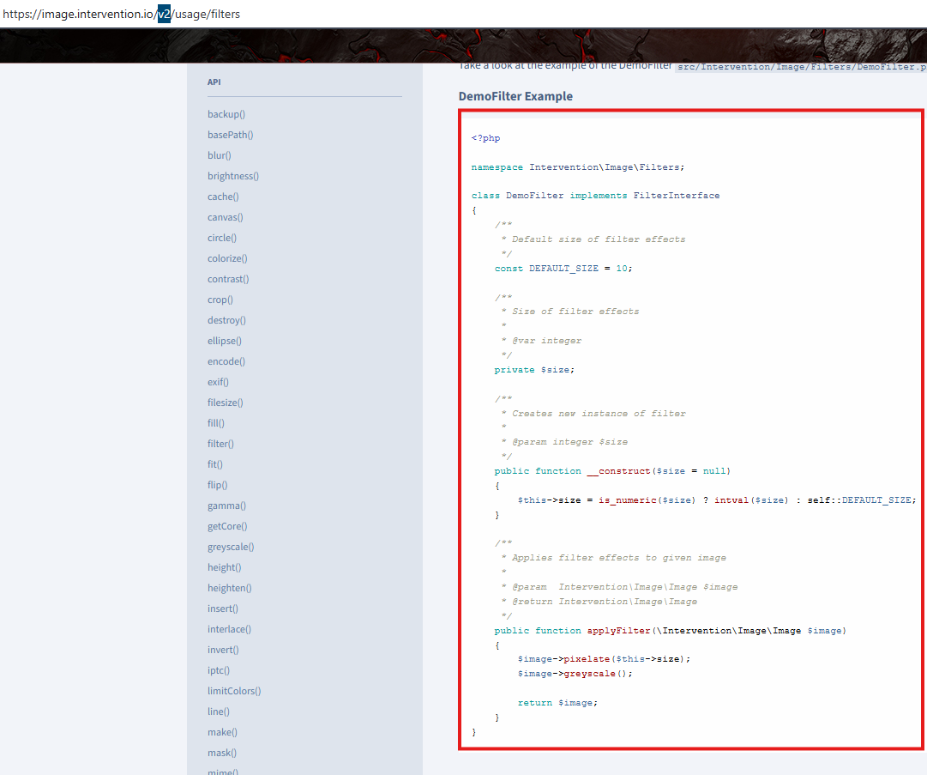
.

Slide 3
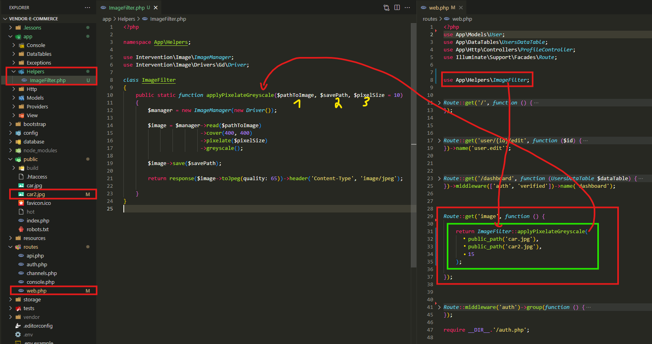
Buda bizim modifikasiya edilmiş kodumuz.

Slide 4
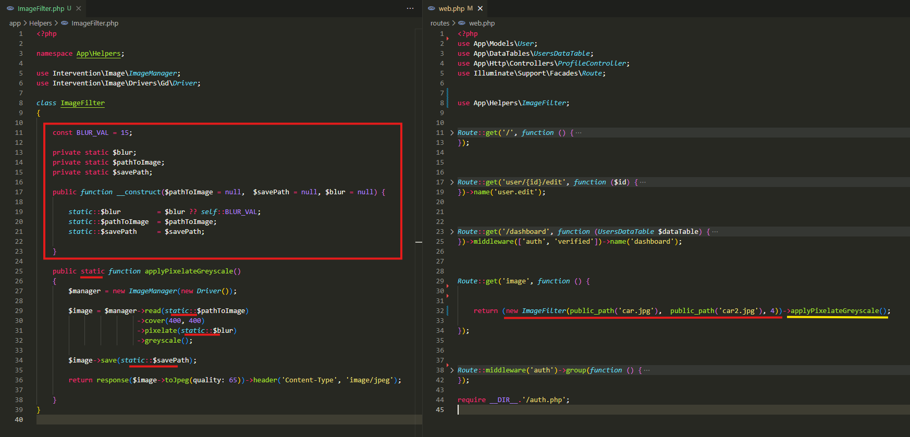
İstəsəniz kodu bu cürdə yaza bilərsiz. Dəyişən heç bir şey olmaycaq. Yanaşma fərqli nəticə isə eynidir.

Slide 5
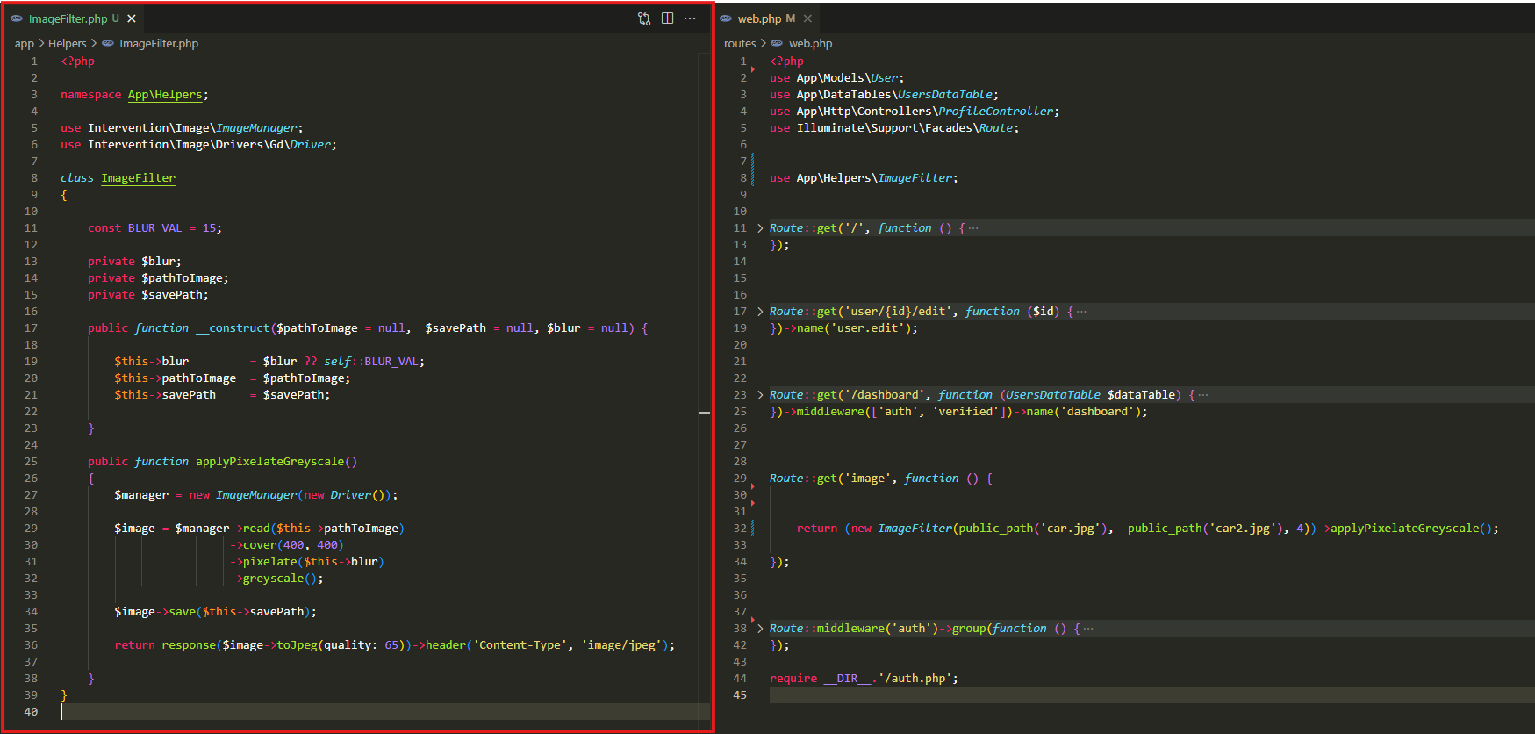
Yaxud $this-> ilə non-static qaydada da müraciət edə bilərik.

Slide 6
.

Slide 7
.

Slide 8
.

Slide 9
.

Slide 10
.

Slide 11
.

